Slide 1
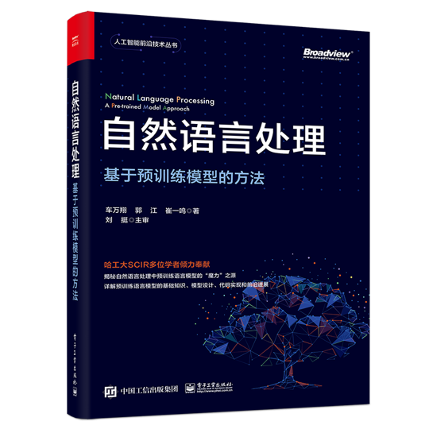


静态词向量预训练模型
车万翔、郭江、崔一鸣
社会计算与信息检索研究中心
哈尔滨工业大学

Slide 2
1
神经网络语言模型
2
Word2vec词向量
3
GloVe词向量
4
静态词向量的评价与应用

Slide 3
1
神经网络语言模型
2
Word2vec词向量
3
GloVe词向量
4
静态词向量的评价与应用

Slide 4
分布式（Distributed）词表示
分布表示的缺点
训练速度慢，增加新语料库困难
不易扩展到短语、句子表示
分布式表示直接使用低维、稠密、连续的向量表示词
通过“自监督”的方法直接学习词向量
也称词嵌入（Word Embedding）
发展历程
LSA
(Deerwester et al., 1990)
NNLM
(Bengio et al., 2003)
SENNA
(Collobert et al., 2011)
Word2vec
(Mikolov et al., 2013)
LDA
(Blei et al., 2003)
HLBL
(Minh and Hinton, 2009)
RNNLM
(Mikolov et al., 2010)
GloVe
(Pennington et al., 2014)

Slide 5
前馈神经网络语言模型（FF-NNLM）
Neural Network Language Models (Bengio et al., JMLR 2003)
根据前n-1个词（历史）预测当前词，即马尔可夫假设
模型结构为前馈神经网络
通过查找表（Look-up Table），获得词的向量表示
词向量（或词嵌入，Word Embedding）
支撑图灵奖的重要工作
通过梯度下降优化词向量表示
缺点
“历史”长度不可变
“他 喜欢 吃 苹果”
“他 感冒 了 ， 于是 下班 后 去 了 医院”

Slide 6
循环神经网络语言模型（RNNLM）
Recurrent Neural Network Language Models (Mikolov et al., Interspeech, 2010)
根据完整的“历史”对当前词进行预测
对不定长依赖的建模能力
梯度弥散/爆炸问题
反向传播过程中按长度进行截断
长短时记忆网络（LSTM）
缺点
“语言模型”约束
：只利用了“历史”信息

Slide 7
SENNA
Semantic/syntactic Extraction using a Neural Network Architecture
Natural Language Processing (Almost) from Scratch (Collobert et al., JMLR 2011)
“换词”的思想
一个词和它的上下文构成正例
随机替换掉该词构成负例
优化目标
score(cat sits on a mat) > score(cat sits Harbin a mat)
score的计算方式
训练速度慢，在当年的硬件条件下需要训练1个月
cat sits on a mat
cat sits Harbin a mat
cat sits on a mat

Slide 8
1
神经网络语言模型
2
Word2vec词向量
3
GloVe词向量
4
静态词向量的评价与应用

Slide 9
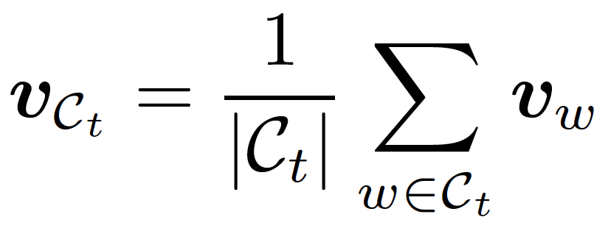
Word2vec
https://code.google.com/archive/p/word2vec/
Mikolov et al., ICLR 2013
CBOW (Continuous Bag-of-Word)
根据周围词（上下文）预测中间词
如何计算上下文表示：词向量取平均
Skip-Gram
根据中间词独立地预测周围词（上下文）
训练速度快
可利用大规模数据
弥补了模型能力的不足
CBOW模型示意图
Skip-gram模型示意图

Slide 10
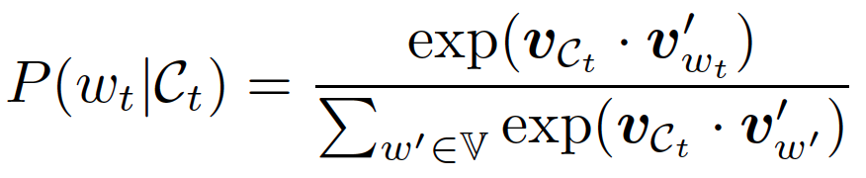
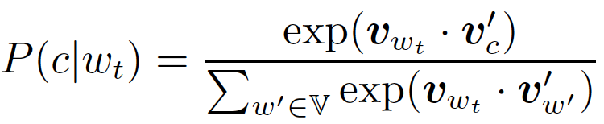
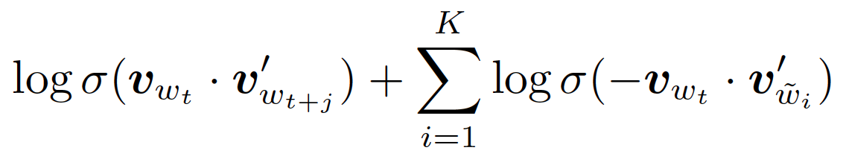
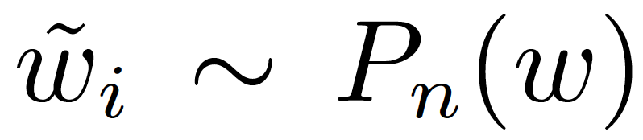
参数估计
优化目标
对目标词进行预测（Softmax），优化分类损失
CBOW
Skip-Gram
缺点：当词表较大且计算资源有限时，概率（归一化）计算效率较低
负采样（Negative Sampling）
对（词，上下文）进行二元分类，1表示在给定上下文内共现，0表示不共现
与SENNA思想近似，通过“换词”构造（词，上下文）负例
注意：词与上下文分别使用不同的向量矩阵
（负采样分布）

Slide 11
1
神经网络语言模型
2
Word2vec词向量
3
GloVe词向量
4
静态词向量的评价与应用

Slide 12
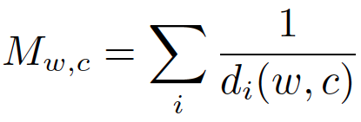
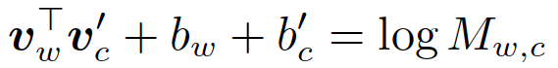
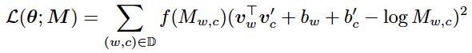
GloVe
GloVe: Global Vectors for Word Representation (Pennington et al., EMNLP 2014)
利用“词-上下文”共现信息
Word2vec：局部共现，只考虑当前样本中是否共现
GloVe：利用全局统计信息，即共现频次
利用词向量对“词-上下文”共现矩阵进行预测（或回归）
构建共现矩阵：共现“强度”按照距离进行衰减
回归目标：
参数估计
样本权重

Slide 13
1
神经网络语言模型
2
Word2vec词向量
3
GloVe词向量
4
静态词向量的评价与应用

Slide 14
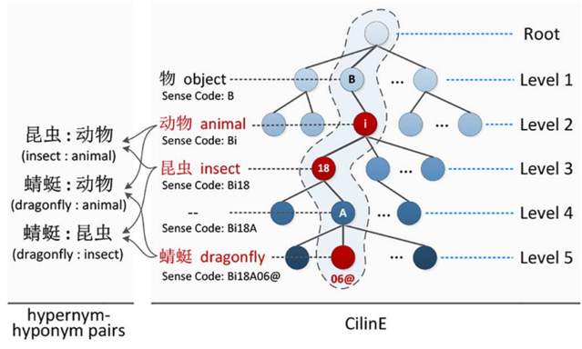
词向量的评价与应用
词义相似度计算
词类比关系计算
知识图谱补全
推荐系统

Slide 15
词向量的评价与应用
作为词的特征用于下游任务（如文本分类、NER）的输入
作为词表示在下游任务训练过程中进行学习（精调）
实验设置
数据来源：NLTK sentence_polarity
数据大小：正负各1000个样本

Slide 16
一词多义现象
静态词向量假设一个词由唯一的词向量表示
无法处理一词多义现象
土豆
红薯
我 喜欢 吃 土豆
我 刚刚 在 土豆 看 视频
爱奇艺
马铃薯
优酷
“上下文”信息混乱
如何获得词义信息？
土豆#2
红薯
土豆#1
我 喜欢 吃 土豆#2
我 刚刚 在 土豆#1 看 视频
爱奇艺
马铃薯
优酷

Slide 17


谢 谢！

